Slide 1
宿主 CPU
具有 DMA 能力的计算机平台
具有第一方 DMA能力的设备
运行时内存
运行时内存
DMA
引擎
固件
控制机制
应用程序
1 搜索并且
2 处理数据
网卡
3 流出数据
DAGGER 代码
操作系统内核
处理器

Slide 2
CPU
x86 平台
操作系统
DDR2
(G)MCH（北桥）
内存
管理引擎（嵌入式微控制器）
SRAM
闪存
ARC4 核心
ROM
BIOS
DMA
MEBx
ME 固件
VT-d
ME 数据
GbE 固件
ICH（南桥）
3PDS
过滤器
局域网控制器
传感器
有线
无线
USB
PCIe
……
MAC
OOB
OOB
iAMT/ME 环境组件
PHY
802.11

Slide 3
USB 请求块（URB）结构
开始 URB 签名扫描
1
USB 设备结构
……
struct usb_device *dev
……
……
……
char *product
……
if pointer mod 0x400 == 0
固定偏移量
固定偏移量
检查子字符串
“USB”和“Keyboard”
&&
2
……
dma_addr_t transfer_dma
……
if field mod 0x20 == 0
检查物理缓冲区地址以查找垃圾信息
如果找到子字符串
“USB”和“Keyboard”
3

Slide 4
KiInitialPCR
驱动程序对象 kbdhid
……
KdVersionBlock
……
……
DeviceObject
……
KdDebuggerBlock
设备对象
……
ObpRootDirectoryObject
……
……
DeviceExtension
……
OMND（散列值表）
DeviceExtension 结构
……
16：驱动程序
……
19：设备
……
……
击键码缓冲区
……
对象目录驱动程序（散列值表）
……
24: kbdhid
……
36: i8042prt
……
驱动程序对象 i8042prt
……
……

Slide 5
内存缓冲区
hal.dll 镜像
？
……
BIOS
MBR
bootmgr
winload.exe
OslpLoadAllModules
内核镜像
缓冲区地址对于一台系统固定
可能因系统不同而不同
……
KiInitialPCR
……
固定的相对虚拟地址
……

Slide 6
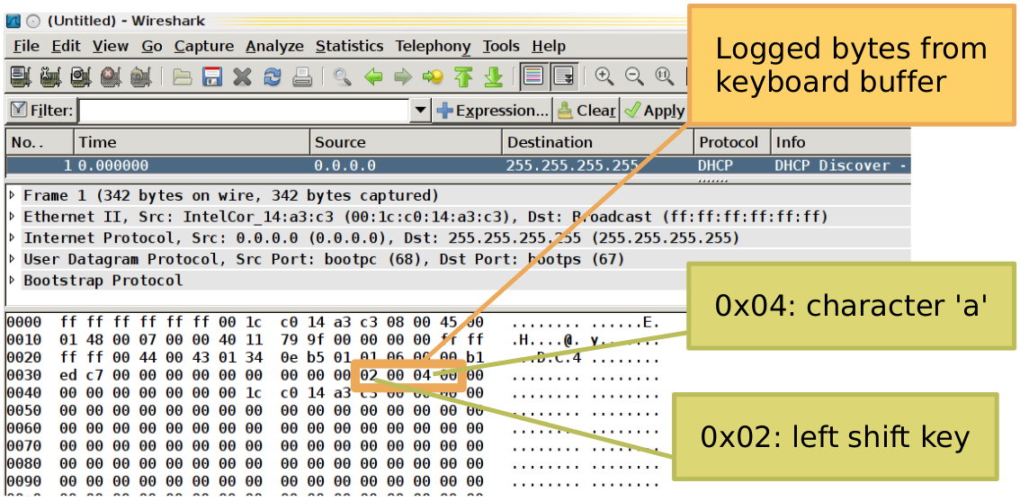
从键盘缓冲区记录的字节
0x04：字符‘a’
0x02：左 Shift 键

Slide 7
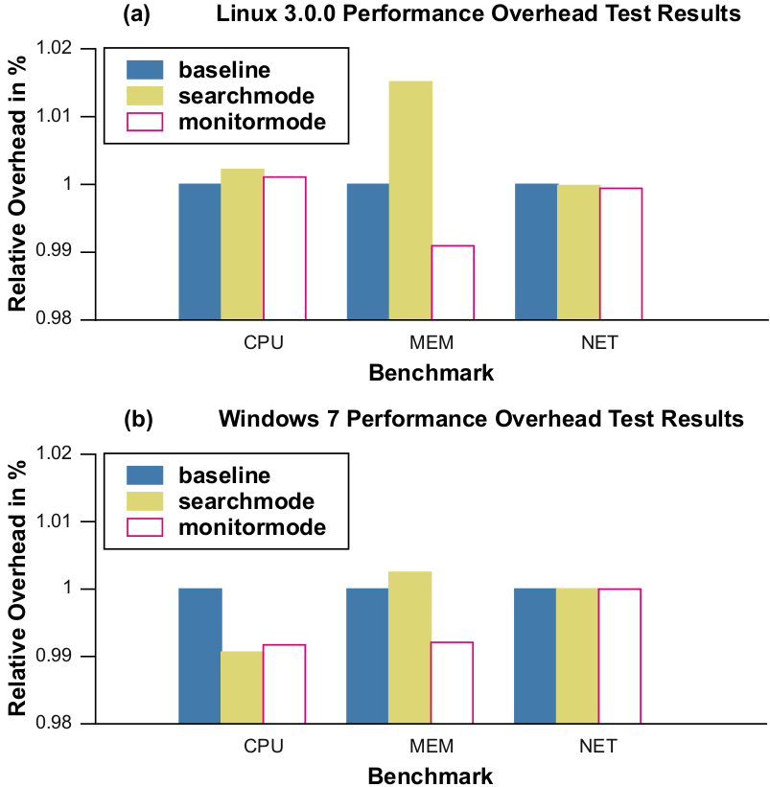
Linux 3.0.0 性能开销测试结果
基线
搜索模式
监控模式
相对开销%
基准测试
Windows 7 性能开销测试结果
基线
搜索模式
监控模式
相对开销%
基准测试

Slide 8
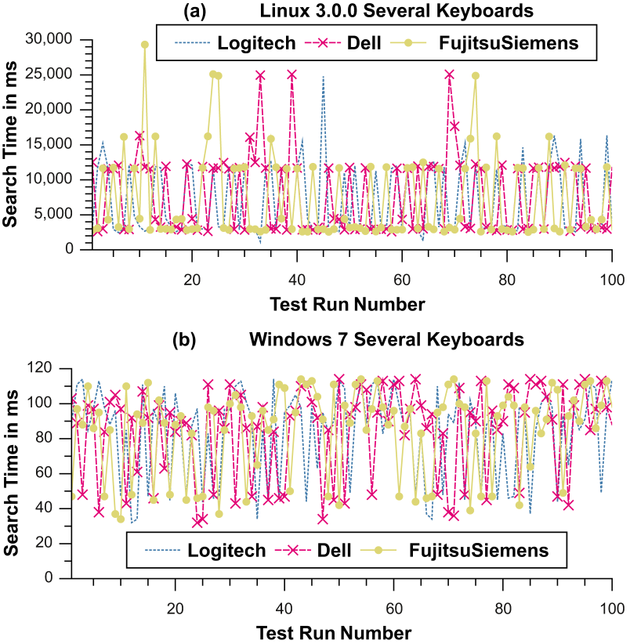
Linux 3.0.0 下的若干键盘
搜索时间 / ms
测试运行次数
Windows 7 下的若干键盘
搜索时间 / ms
测试运行次数

Slide 9
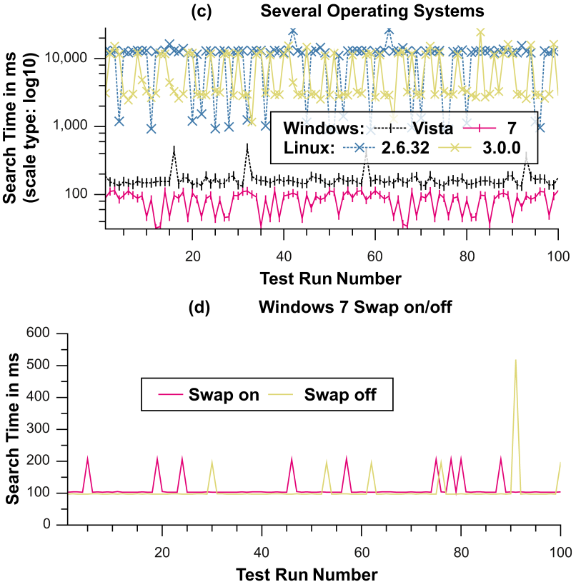
若干种操作系统
搜索时间 / ms
坐标尺度：log10
测试运行次数
Windows 7 内存交换开启/关闭
搜索时间 / ms
交换开启
交换关闭
测试运行次数

Slide 10
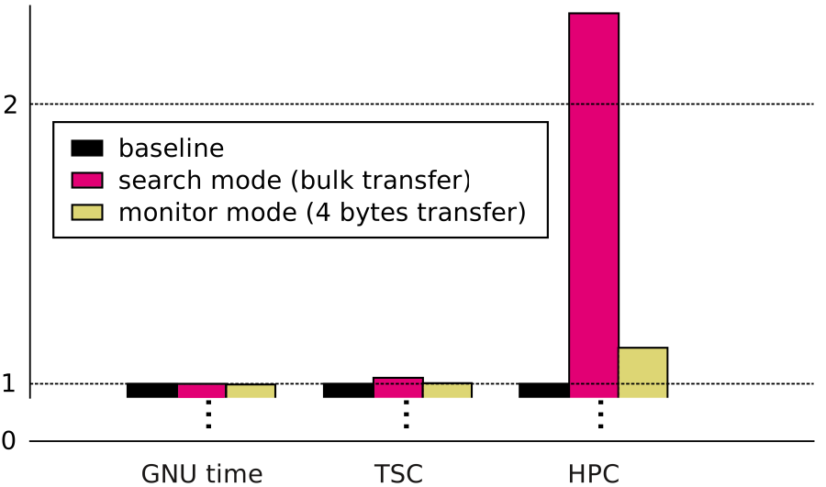
基线
搜索模式（块传输）
监控模式（4 字节传输）

